Slide 1
Педагогический проект на тему:
«Наши пернатые друзья !»
Выполнила :
Алексеева И.Г.

Slide 2
Полюбуйся, весна наступает,
Журавли караваном летят.
В ярком золоте день утопает,
И ручьи по оврагам шумят.
Скоро гости к тебе соберутся
Сколько гнезд понавьют, посмотри!
Что за звуки, за песни польются
День деньской от зари до зари
Актуальность проекта:
Мир птиц интересен и разнообразен. Наблюдать за пернатыми малышами настоящее удовольствие. Почему без птиц нам не обойтись? Птицы – друзья нашего детства. Птицы – вестники радости. Каждый год они приносят нам на своих крыльях весну. Птицы – верные наши помощники, защитники лесов, полей, садов и огородов. Птицы дороги нам как часть нашего чудесного мира. Их мелодичные, весёлые, звонкие песни, яркое оперение оживляют природу, вселяют в нас бодрость и радость. Помните, ребята, что нельзя разорять гнёзда птиц, стрелять в них из рогаток! Берегите птиц! Птицы – наши друзья! Птицы – это красота и тайна. Они – источник вдохновения для писателей, поэтов, музыкантов.

Slide 3
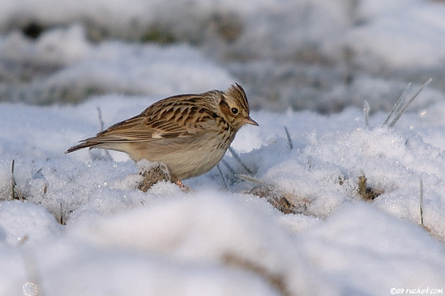
Паспорт проекта:
Тип проекта: информационно-творческий
Вид проекта : краткосрочный
Участники проекта: воспитатели, воспитанники подготовительной группы ,родители
воспитанников
Сроки реализации проекта: 26.03.2013 - 06.04.2013

Slide 4
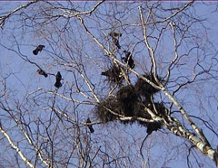
Цель :
совершенствовать знания детей о разнообразии птиц, выделив их общие и
отличительные признаки ( между органами , их функциями и средой обитания : у
птицы - крылья и ноги, в воздухе она летает, по земле ходит, прыгает ;туловище
покрыто перьями)
Задачи:
1.Побуждать детей к проявлению познавательной инициативы; закрепить знания о том, что в природе нет «ненужных» созданий ,в ней всё целесообразно и всё находится в великом равновесии ;учить понимать образный смысл загадок
2.Развивать творческие способности, речь детей, внимание и мышление; умение сравнивать и устанавливать причинно-следственные связи между разными видами птиц
3.Воспитывать доброе отношение к маленьким соседям по планете, умение восхищаться и радоваться новым наблюдениям за птицами , вызывать интерес и желание в оказании посильной помощи пернатым друзьям .

Slide 5
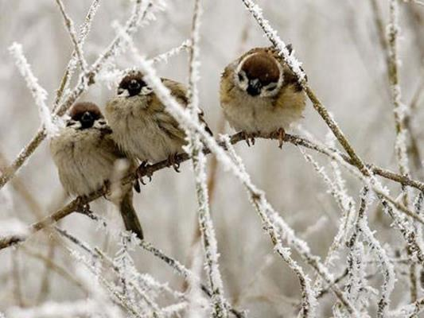
План реализации проекта:
Подготовительный этап
Сбор информации и необходимого материала для реализации проекта;
Вовлечение детей и родителей в процесс решения поставленных задач;
Разработка плана мероприятий;

Slide 6
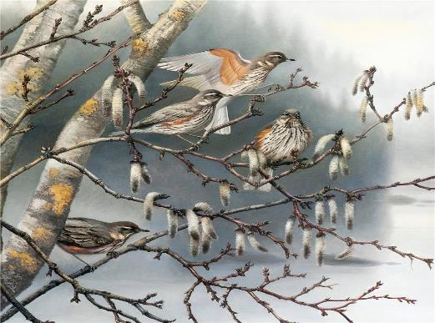
Основной этап.
Реализация проекта в разных видах
деятельности с учетом интеграции
образовательных областей:

Slide 7
Физическая
культура
Подвижные игры «Воробышки и автомобиль», «Перелёт птиц», «Совушка»,
«Коршун и наседка
Пластические этюды «Имитация движений птиц»
Комплекс утренней гимнастики «Птицы»
Физминутка «Птички в гнёздышке сидят»

Slide 8
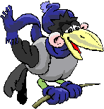
Здоровье
Пальчиковая гимнастика «На кормушке»
Бодрящая гимнастика «Птички проснулись»
Артикуляционная сказка «Добрый ручеёк»
Дыхательная гимнастика «Попробуй разбудить
Упражнение для коррекции зрения «Шаловливый воробей»
Самомассаж «Мы птички-невелички»

Slide 9
Беседы: «1 апреля- Всемирный День птиц», «Это интересно…»
Отгадывание загадок о птицах
Познание
Просмотр презентаций «Птицы», «Птицы весной»
Знакомство с пословицами и поговорками о птицах
Обсуждение народных примет ,связанных с птицами
Наблюдения за птицами на участке детского сада, их кормление

Slide 10
Составление ситуативного рассказа о птицах
Составление рассказов на тему «Мы построили домик для скворца»
Коммуникация
Придумывание сказки по сюжетным картинкам
Рассматривание иллюстраций на тему «Птицы:перелётные,зимующие,осёдлые», картины Саврасова «Грачи прилетели»,альбомов «Птицы со всего света»
Заучивание наизусть стихотворений

Slide 11
Чтение художественной литературы
Выставка книг В.Бианки
Чтение рассказов В. Бианки «Сова», «Сумасшедшая птица», «Терентий – тетерев», « Лесные домишки», «Чей нос лучше?», «Кто, чем поет?»
слушание аудиозаписи сказок Х.К.Андерсона «Дюймовочка», «Дикие лебеди»

Slide 12
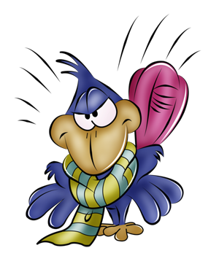
Сюжетно-ролевые игры: "Те- лерепортаж о птицах" и «Птичий магазин»;
отгадывание кроссворда о птицах
д/и «Разрезные картинки», «Отгадай и составь слово- отгадку»,«Экологическая пирамида», «Птицы на кормушке»
Драматизация сказки А.Толстого «Сорока»,
Социализация

Slide 13
Художественное творчество
Рисование «Птичьи сказки»по сказкам Х.К.Андерсена
Лепка «Птицы –наши друзья»
Аппликация «Скворцы прилетели»
Ручной труд «Птицы нашего двора»
Конструирование «Домики для птиц»

Slide 14
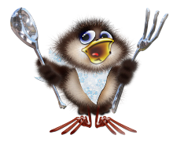
Безопасность
Правила поведения детей на прогулке во время кормления птиц
Правила поведения детей во время наблюдения за поведением птиц

Slide 15
Слушание голосов птиц (аудиозапись)
Передача образов птиц в движениях под музыку
Музыка
Слушание отрывка из муз. сочинения П.И. Чайковского «Времена года»

Slide 16
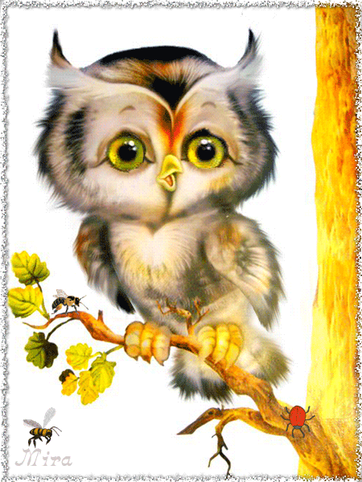
Труд
Совместное изготовление атрибутов для сюжетно-ролевой игры «Телерепортаж о птицах»

Slide 17
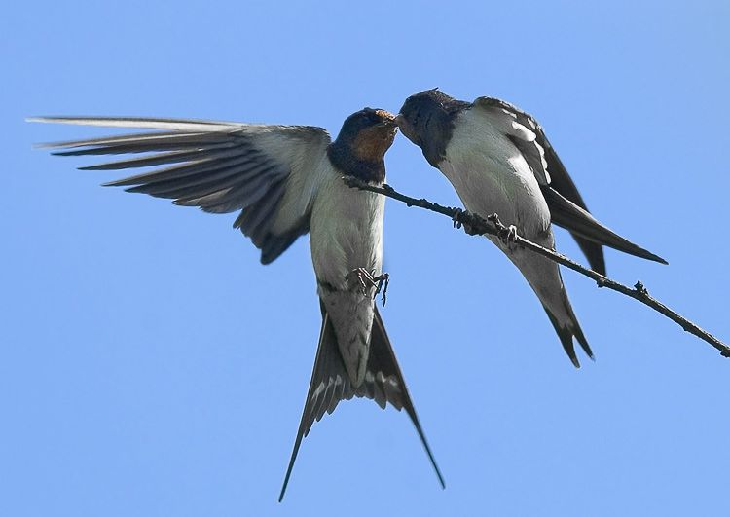
Взаимодействие с родителями:
Обращение к родителям – введение о проекте.
Обращение к родителям – помощь в сборе корма для птиц.
Создание альбома «Птичьи сказки» по сказкам Х.К.Андерсена;
Организация библиотечки- книг о птицах В.Бианки,энциклопедий;
Информационные листы «1 АПРЕЛЯ –Всемирный День птиц», «Как построить скворечник», «А вы, пожалуйте к кормушке», «Орнитологи советуют …»
Подбор интересных сведений о птицах ( из Интернета, в библиотеке)

Slide 18
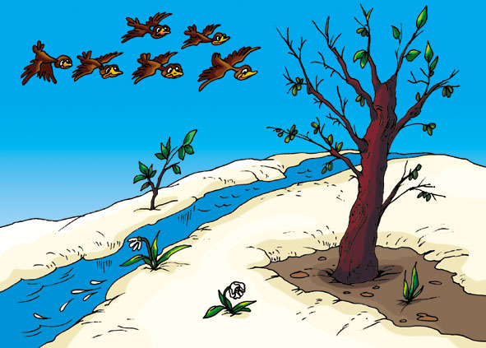
Заключительный этап:
Выставка творческих работ « Птицы-наши друзья»
Изготовление и вывешивание скворечников папами с детьми
Презентация проекта

